Slide 1
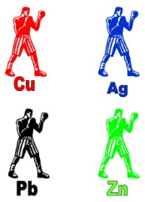
Γ. ΑΠΛΗ ΑΝΤΙΚΑΤΑΣΤΑΣΗ

Slide 2
Γ. ΑΠΛΗ ΑΝΤΙΚΑΤΑΣΤΑΣΗ
F₂, Cl₂, Br₂, O₂, I₂, S
ΑΜΕΤΑΛΛΑ
+ -
Cl₂
+
2
Kl
→
2
KCl
+
I₂
Cl δραστικότερο του I
Το Cl αντικαθιστά το I

Slide 3
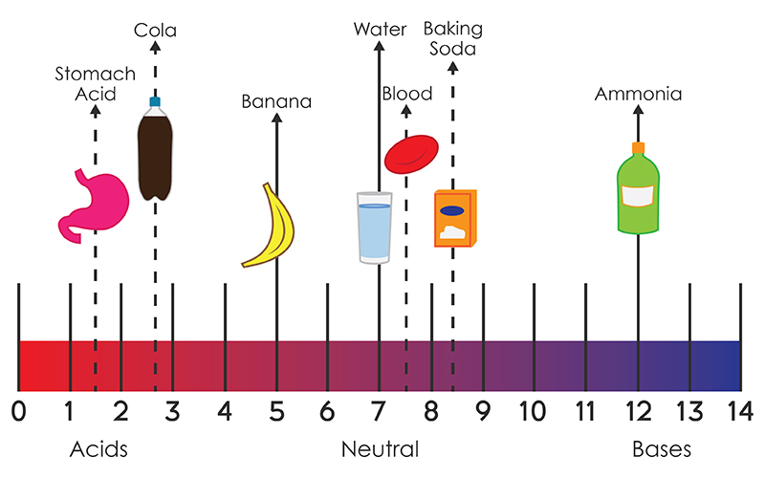
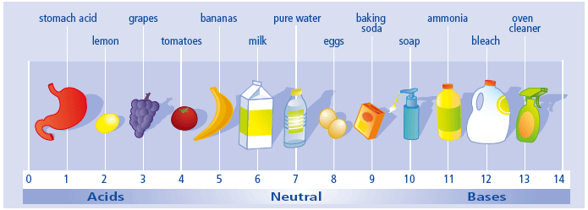
Κλίμακα pH
pH<7
pH>7
ΟΞΙΝΟ διάλυμα
pH = 7
ΒΑΣΙΚΟ διάλυμα
ΟΥΔΕΤΕΡΟ διάλυμα

Slide 4
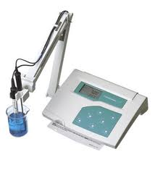
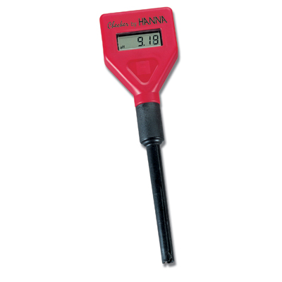
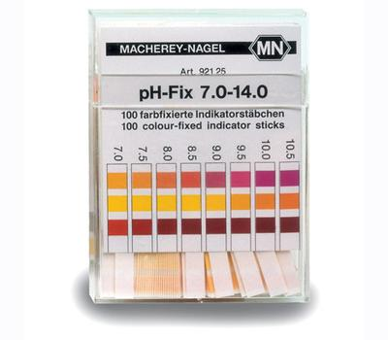
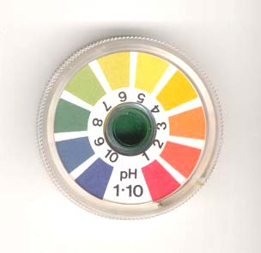
ΜΕΤΡΗΣΗ pH
α) Με πεχάμετρα :
β) Με τη βοήθεια δεικτών
Πεχαμετρικό
χαρτί
Δείκτες είναι ουσίες των οποίων το χρώμα αλλάζει ανάλογα με το pH του διαλύματος στο οποίο προστίθενται.
όργανα προσδιορισμού του pH με ακρίβεια
… οπότε ο προσδιορισμός του pH είναι
κατά προσέγγιση.

Slide 5
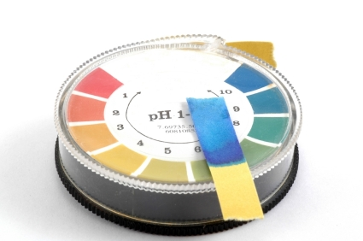
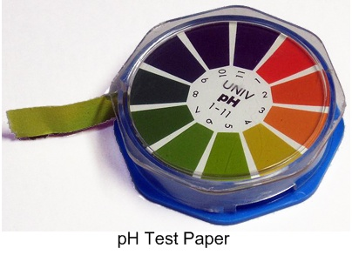
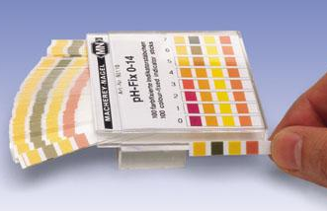
ΔΕΙΚΤΕΣ
ΧΡΗΣIMOTHTA ΔΕΙΚΤΩΝ
κατά προσέγγιση προσδιορισμός του pH με βοήθεια
 δεικτών ή
 του πεχαμετρικού χαρτιού
(ειδικό χαρτί εμποτισμένο με μίγμα δεικτών)

Slide 6

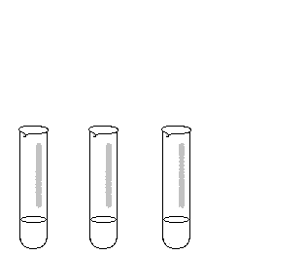
ΔΕΙΚΤΕΣ

Slide 7
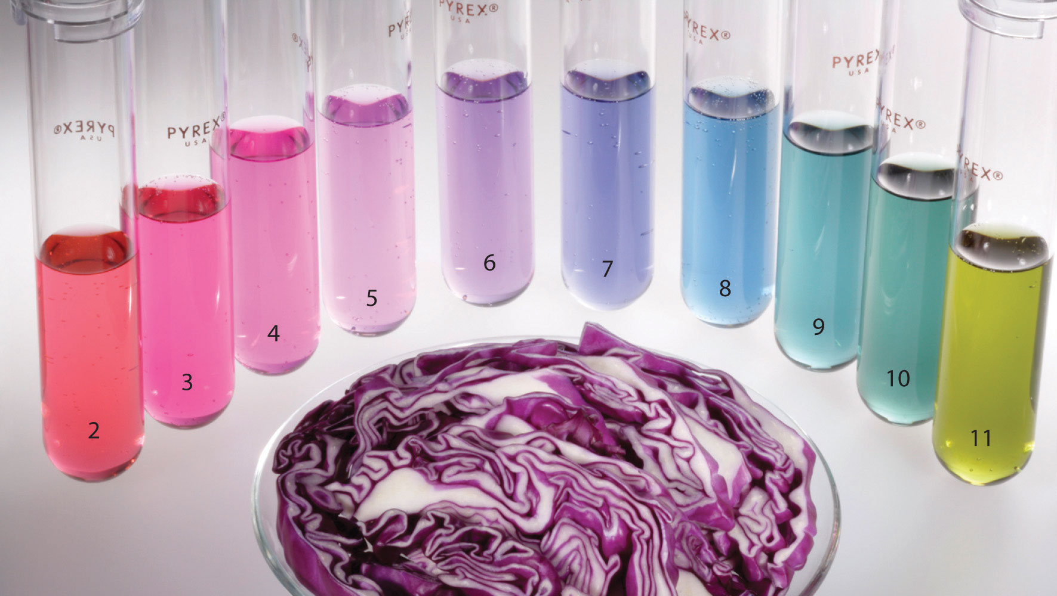
ΔΕΙΚΤΕΣ
…. είναι οι ουσίες των οποίων το χρώμα αλλάζει ανάλογα με το pH του διαλύματος στο οποίο προστίθενται.

Slide 8
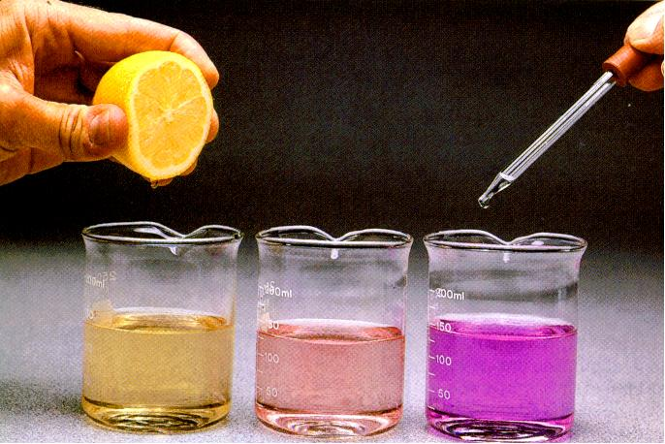
ΔΕΙΚΤΕΣ
ΕΡΥΘΡΟ ΦΑΙΝΟΛΗΣ
pH < 6,6
pH > 8,2

Slide 9
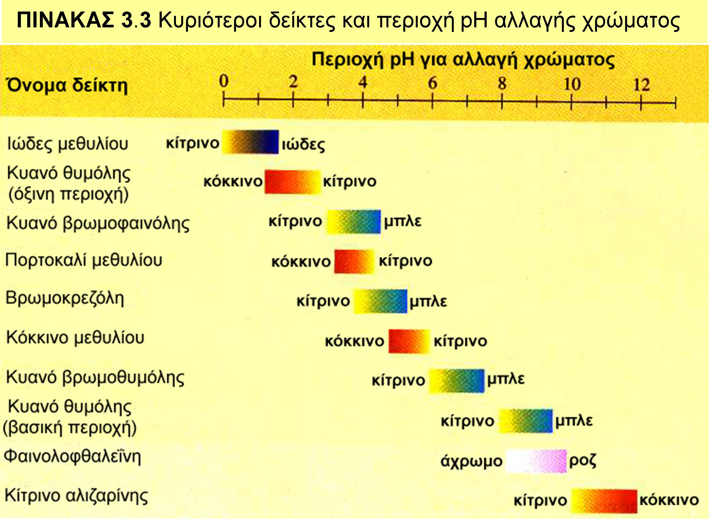

Slide 10
1^{ο} πείραμα : Μέτρηση pH και χρώμα δεικτών σε διαλύματα οξέων-βάσεων
Μπλε της θυμόλης

Slide 11
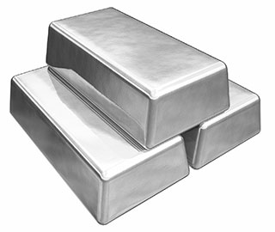
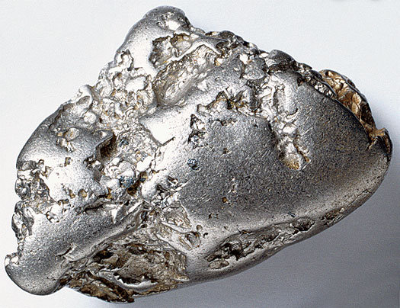
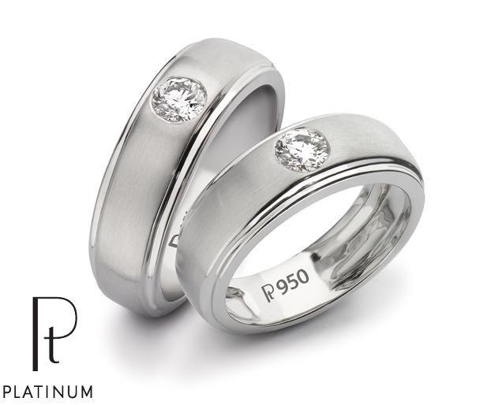
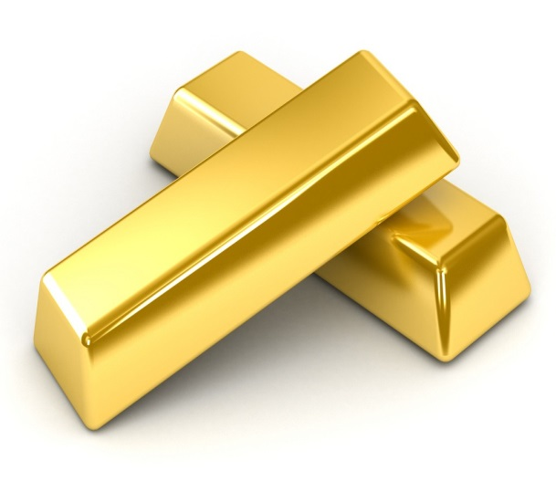
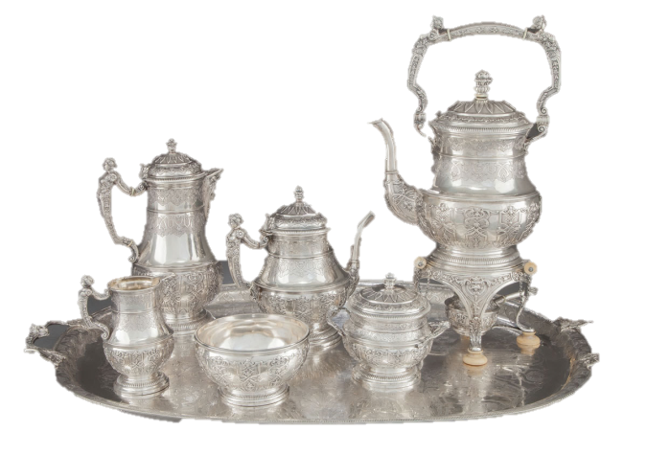
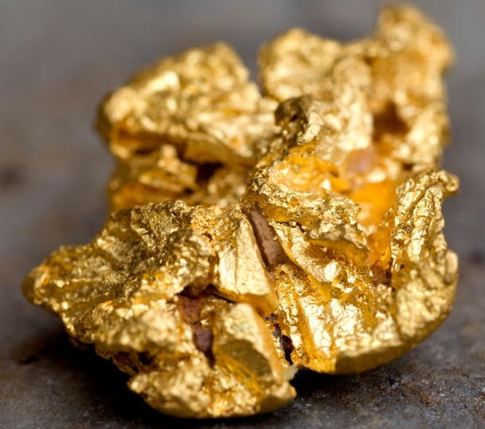
Δ. ΑΠΛΗ ΑΝΤΙΚΑΤΑΣΤΑΣΗ
ΜΕΤΑΛΛΑ
K, Ba, Ca, Na, Mg, Al, Mn, Zn, Cr, Fe, Co, Ni, Sn, Pb, H₂ , Cu, Hg, Ag, Pt, Au
ΑΥΞΗΣΗ ΔΡΑΣΤΙΚΟΤΗΤΑΣ
F₂, Cl₂, Br₂, O₂, I₂, S
ΑΜΕΤΑΛΛΑ

Slide 12
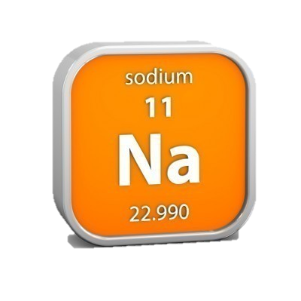
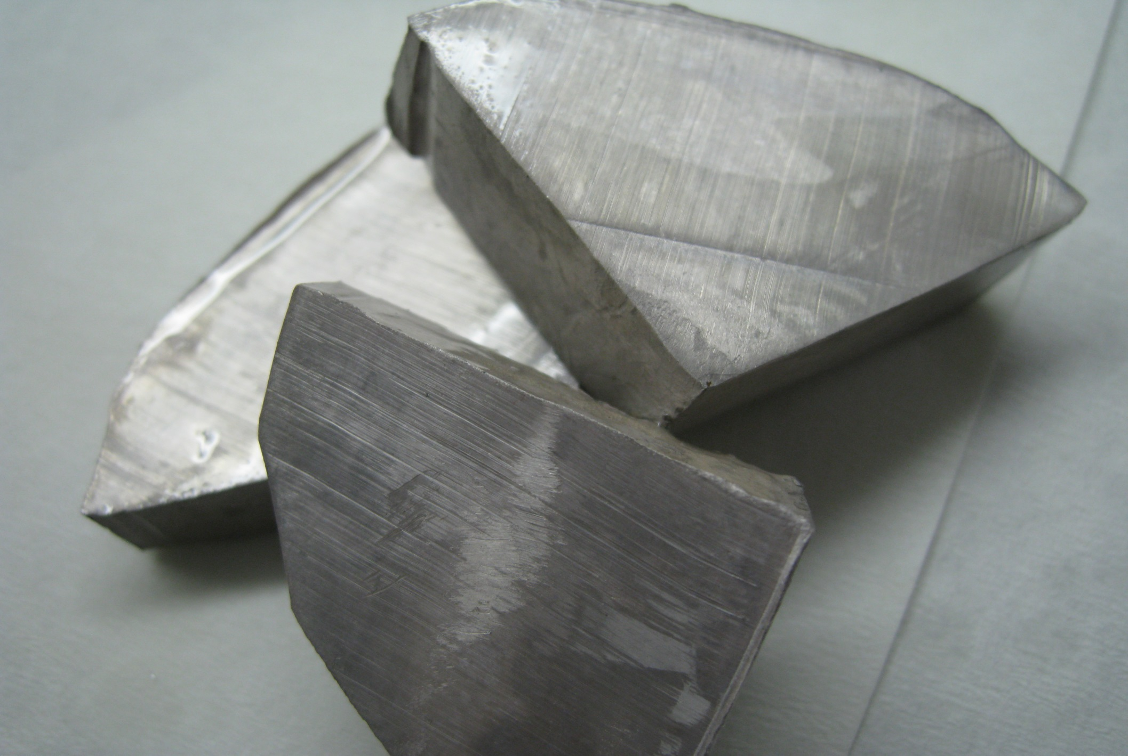
Δ. ΑΠΛΗ ΑΝΤΙΚΑΤΑΣΤΑΣΗ

Slide 13
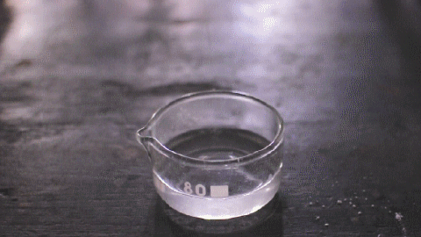
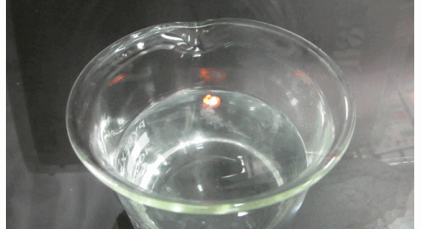
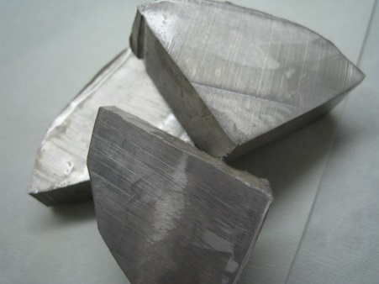
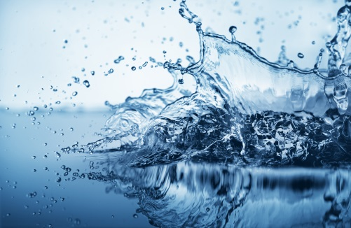
Δ. ΑΠΛΗ ΑΝΤΙΚΑΤΑΣΤΑΣΗ
Δ3. Μέταλλο +Νερό → Υδροξείδιο μετάλλου+ Υδρογόνο
K, Ba, Ca, Na, Mg, Al, Mn, Zn, Cr, Fe, Co, Ni, Sn, Pb, H₂ , Cu, Hg, Ag, Pt, Au
Εξώθερμη αντίδραση
H-OH
+ -
1
2
αναφλέγει
Θερμότητα
Να
+
H₂O
→
ΝαOH
+
H₂
+
Να δραστικότερο του Η
Αυτή την αντίδραση την δίνουν : K, Ba, Ca, Na
To Να αντικαθιστά το H

Slide 14
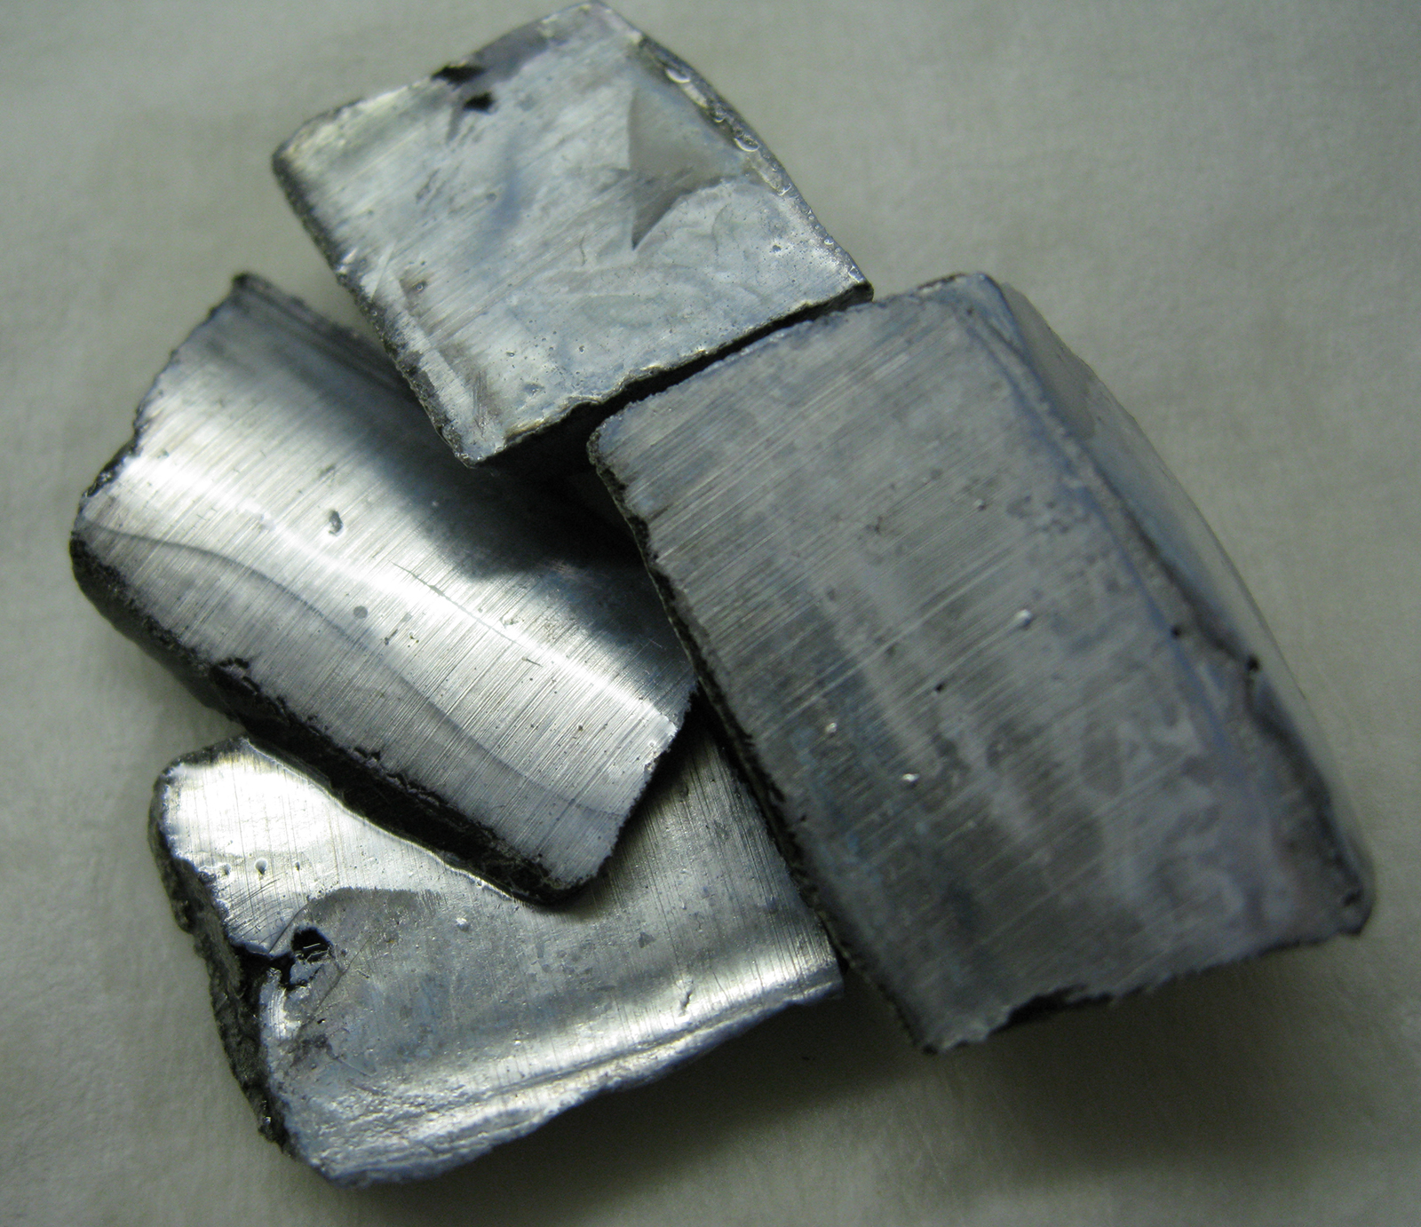
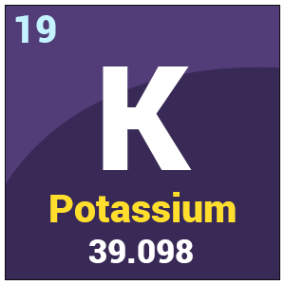

Slide 15
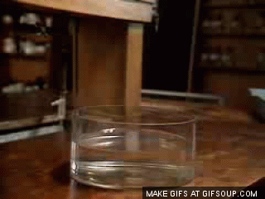
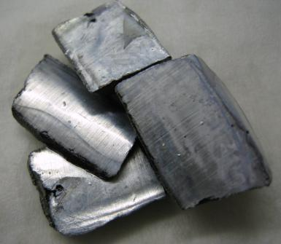
Δ. ΑΠΛΗ ΑΝΤΙΚΑΤΑΣΤΑΣΗ
Δ3. Μέταλλο +Νερό → Υδροξείδιο μετάλλου+ Υδρογόνο
K, Ba, Ca, Na, Mg, Al, Mn, Zn, Cr, Fe, Co, Ni, Sn, Pb, H₂ , Cu, Hg, Ag, Pt, Au
Εξώθερμη αντίδραση
H-OH
+ -
1
2
αναφλέγει
Θερμότητα
Κ
+
H₂O
→
ΚOH
+
H₂
+
Κ δραστικότερο του Η
Αυτή την αντίδραση την δίνουν : K, Ba, Ca, Na
To Κ αντικαθιστά το H

Slide 16
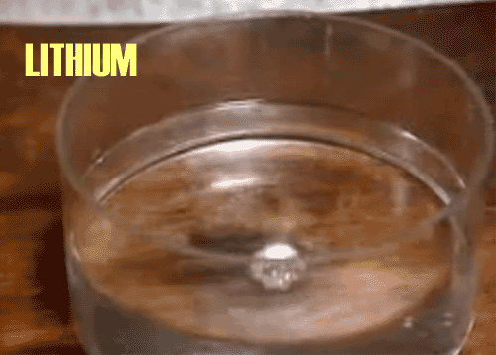
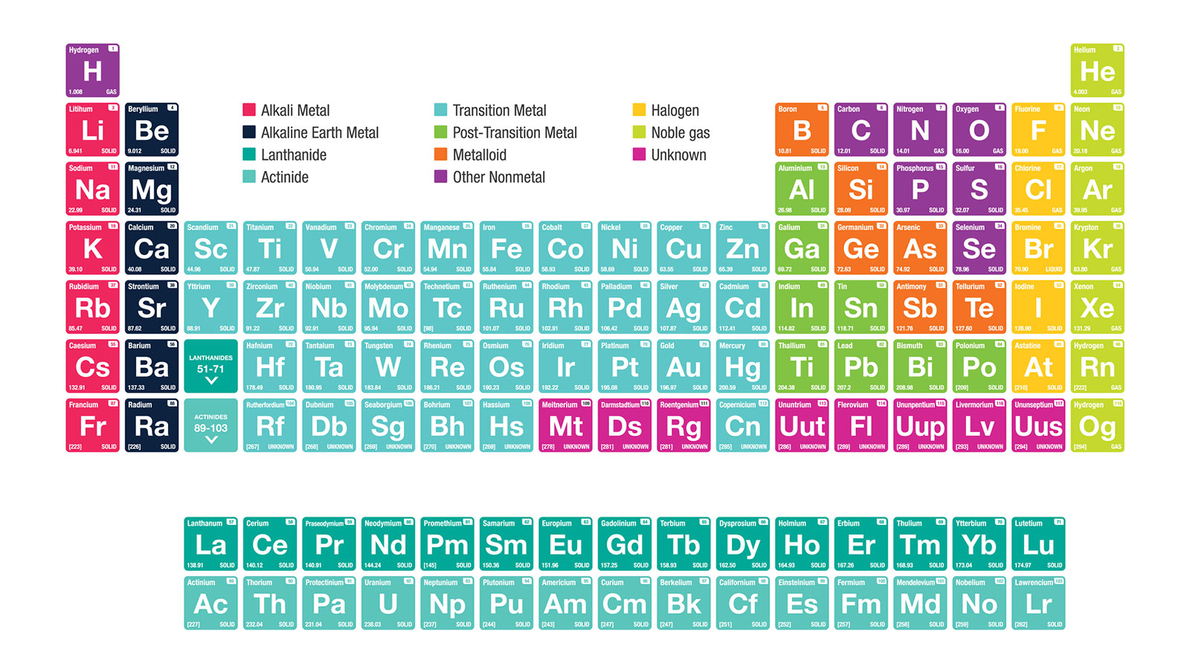
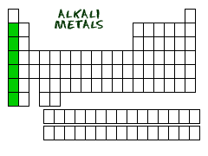
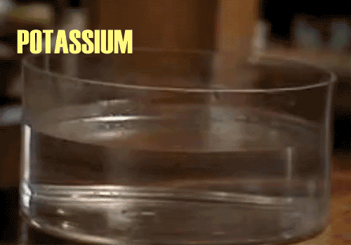
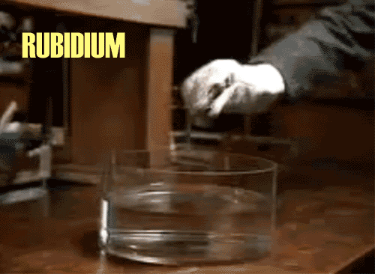
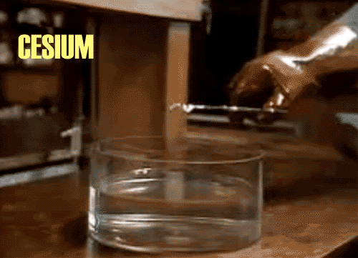
Γ. ΑΠΛΗ ΑΝΤΙΚΑΤΑΣΤΑΣΗ
Δ3. Μέταλλο +Νερό → Υδροξείδιο μετάλλου+ Υδρογόνο
IA (1)
Αύξηση δραστικότητας
Αλκάλια

Slide 17

Γ. ΑΠΛΗ ΑΝΤΙΚΑΤΑΣΤΑΣΗ

Slide 18
Γ. ΑΠΛΗ ΑΝΤΙΚΑΤΑΣΤΑΣΗ
Δ3. Μέταλλο +Νερό → Οξείδιο μετάλλου+ Υδρογόνο
K, Ba, Ca, Na, Mg, Al, Mn, Zn, Cr, Fe, Co, Ni, Sn, Pb, H₂ , Cu, Hg, Ag, Pt, Au
2+ 2-
Mg
+
H₂O
→
Mg O
+
H₂
Τα υπόλοιπα πιο δραστικά από το υδρογόνο μέταλλα αντιδρούν με υδρατμούς σε υψηλή θερμοκρασία και δίνουν οξείδιο του μετάλλου και υδρογόνο,
Mg δραστικότερο του Η
To Mg αντικαθιστά το H

Slide 19
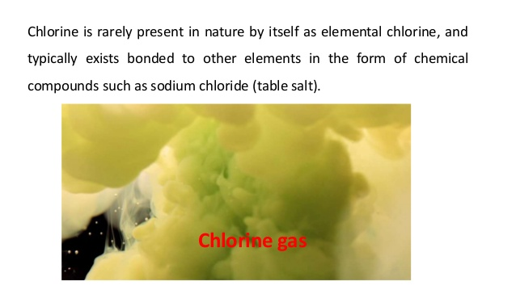
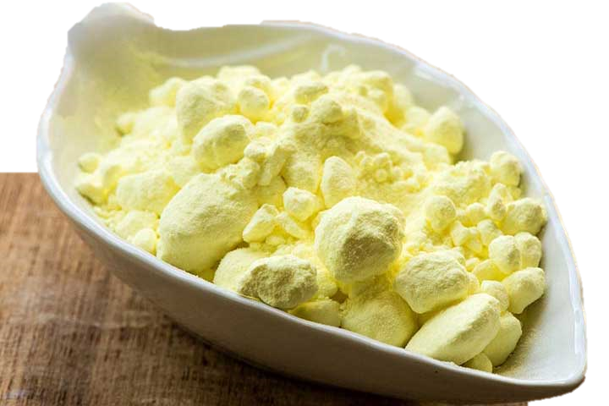
Δ. ΑΠΛΗ ΑΝΤΙΚΑΤΑΣΤΑΣΗ
Δ4. Μέταλλο1 +Ένωση αμετάλλου1 → Ένωση αμετάλου2 + Μέταλλο2
F₂ , Cl₂ , Br₂ , O₂ , I₂ , S
ΑΜΕΤΑΛΛΑ
Cl
+ -
Cl₂
+
H₂S
→
+
S
2
H
Cl₂ δραστικότερο του S
Cl₂ αντικαθιστά το S

Slide 20
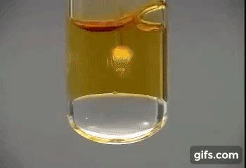
Δ. ΑΠΛΗ ΑΝΤΙΚΑΤΑΣΤΑΣΗ
Δ4. Αμέταλλο1 +Άλας1 → Άλας2 + αμέταλλο2
F₂ , Cl₂ , Br₂ , O₂ , I₂ , S
ΑΜΕΤΑΛΛΑ
+ -
+
2
ΚBr
→
2
Κ
+
Br₂
Cl₂
Cl
Cl₂ δραστικότερο του Br₂
Cl₂ αντικαθιστά το Br₂

Slide 21

Δ. ΑΠΛΗ ΑΝΤΙΚΑΤΑΣΤΑΣΗ
Δ4. Αμέταλλο1 +Άλας1 → Άλας2 + αμέταλλο2
F₂ , Cl₂ , Br₂ , O₂ , I₂ , S
ΑΜΕΤΑΛΛΑ
+ -
+
2
→
2
Cl
+
Ι₂
Cl₂
ΚΙ
Κ
Cl₂ δραστικότερο του Ι₂
Cl₂ αντικαθιστά το Ι₂

Slide 22
2^{ο} πείραμα : Επίδραση δραστικών μετάλλων σε νερό
7
Άνάφλεξη
Το διάλυμα χρωματίζεται κόκκινο (φούξια….)
;
Άνάφλεξη. Πιο έντονη αντίδραση !
Το διάλυμα χρωματίζεται κόκκινο (φούξια….)
α) Εξώθερμες αντιδράσεις
Η θερμότητα που ελευθερώνεται, αναφλέγει το παραγόμενο υδρογόνο (Η₂)
β) Τα διάλυμα γίνεται βασικό λόγω του παραγόμενου NaOH και βάφει το διάλυμα κόκκινο
Κ + Η₂Ο → ΚΟΗ + ½ Η₂ ↑
Να + Η₂Ο → ΝαΟΗ + ½ Η₂ ↑
α) Το Na είναι πιο δραστικό από το K
β) Προς τα κάτω στην ίδια ομάδα του Π.Π., η δραστικότητα αυξάνει

Slide 23
2^{ο} πείραμα : Επίδραση δραστικών μετάλλων σε νερό

Slide 24
K, Ba, Ca, Na, Mg, Al, Mn, Zn, Cr, Fe, Co, Ni, Sn, Pb, H₂ , Cu, Hg, Ag, Pt, Au

Slide 25
F₂, Cl₂, Br₂, O₂, I₂, S
K, Ba, Ca, Na, Mg, Al, Mn, Zn, Cr, Fe, Co, Ni, Sn, Pb, H₂ , Cu, Hg, Ag, Pt, Au

Slide 26
F₂, Cl₂, Br₂, O₂, I₂, S
K, Ba, Ca, Na, Mg, Al, Mn, Zn, Cr, Fe, Co, Ni, Sn, Pb, H₂ , Cu, Hg, Ag, Pt, Au

Slide 29
ΧΗΜΙΚΕΣ ΑΝΤΙΔΡΑΣΕΙΣ
A.O. δεν μεταβάλλεται
Ο Α.Ο. μεταβάλλεται
ΜΕΤΑΘΕΤΙΚΕΣ ΑΝΤΙΔΡΑΣΕΙΣ
ΟΞΕΙΔΟΑΝΑΓΩΓΙΚΕΣ ΑΝΤΙΔΡΑΣΕΙΣ
ΒΑΣΙΚΟ
ΟΞΕΙΔΙΟ
Β1)
Α1)
+
ΝΕΡΟ
ΒΑΣΗ
ΣΥΝΘΕΣΗΣ
0
0
1+
1-
2
1+
2-
1+
2-
1+
H₂ + Cl₂ → HCl
1+
2-
+
Na₂O
H₂O
→
2
NaOH
Β2)
ΑΠΟΣΥΝΘΕΣΗΣ
ΟΞΙΝΟ
ΟΞΕΙΔΙΟ
ΟΞΥ
Α2)
+
ΝΕΡΟ
2+
2-
0
0
4+
1+
2-
½
2-
1+
2-
HgO → Hg + O₂
4+
CO₂
→
H₂CO₃
+
H₂O
B3)
ΔΙΑΣΠΑΣΗΣ
x + 2⋅(-2) = 0
⇒ x = +4
2⋅(+1) + x + 3⋅(-2) = 0
⇒ x = +4
1+
1-
5+
2-
1+
0
KClO₃ → KCl + O₂
3/2
Α3)
ΔΙΑΣΠΑΣΗΣ
1⋅(+1) + x + 3⋅(-2) = 0
⇒ x = +5
2-
4+
2+
4+
2+
2-
CαCO₃ → CaO + CO₂
Β4)
ΑΠΛΗΣ ΑΝΤΙΚΑΤΑΣΤΑΣΗΣ

